Slide 1

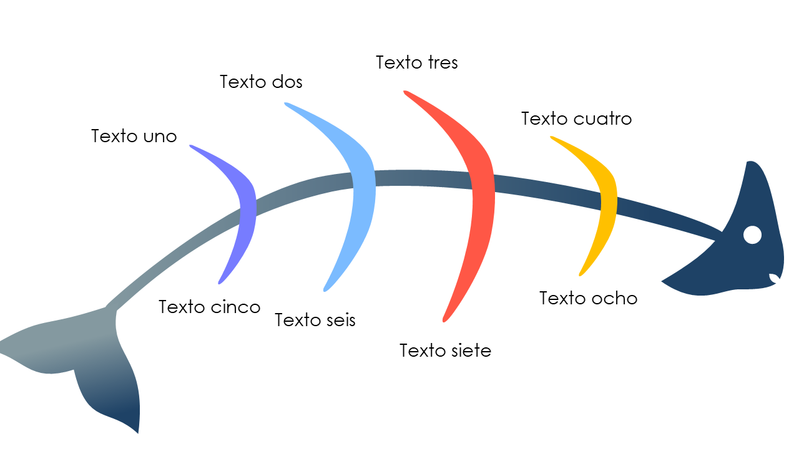
Plantilla de diagrama de causa-efecto simple
Cuándo se debe usar esta plantilla: Elija este diseño de causa-efecto cuando quiera presentar de forma clara e impactante las causas de un problema. Con poco texto, resalte los factores que contribuyen a las diferentes situaciones de negocios o educativas, los obstáculos de rendimiento o las ineficiencias operativas.
Funciones notables de la plantilla: A partir de la optimización de este diagrama, se facilita la entrega clara y centrada de la información, lo que permite que los presentadores enfaticen los puntos clave.
Con cada segmento de la causa-efecto, se atrae la atención y se dirige el enfoque de forma natural hacia el contenido escrito. Esto permite que los espectadores capten rápidamente la información importante y la relación entre los diferentes elementos.

Slide 2
Texto tres
Texto dos
Texto cuatro
Texto uno
Texto cinco
Texto ocho
Texto seis
Texto siete

Slide 3
DESCARGO DE RESPONSABILIDAD Todos los artículos, las plantillas o la información que proporcione Smartsheet en el sitio web son solo de referencia. Si bien nos esforzamos por mantener la información actualizada y correcta, no hacemos declaraciones ni garantías de ningún tipo, explícitas o implícitas, sobre la integridad, precisión, confiabilidad, idoneidad o disponibilidad con respecto al sitio web o la información, los artículos, las plantillas o los gráficos relacionados que figuran en el sitio web. Por lo tanto, la confianza que usted deposite en dicha información es estrictamente bajo su propio riesgo.

